Slide 1

人在 中

Slide 2
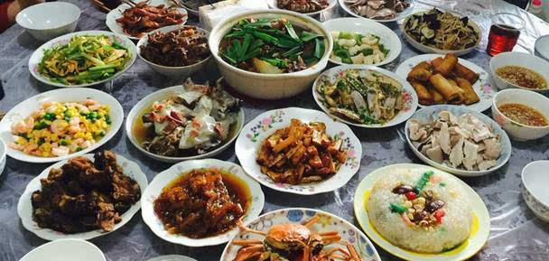
恭喜（公洗）發財
富貴（婦跪）臨門
雙喜（雙洗）臨門

Slide 3
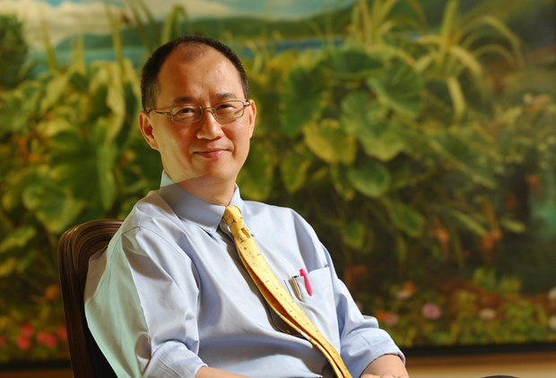
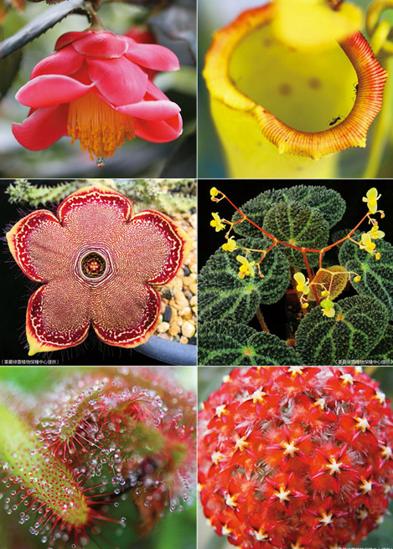
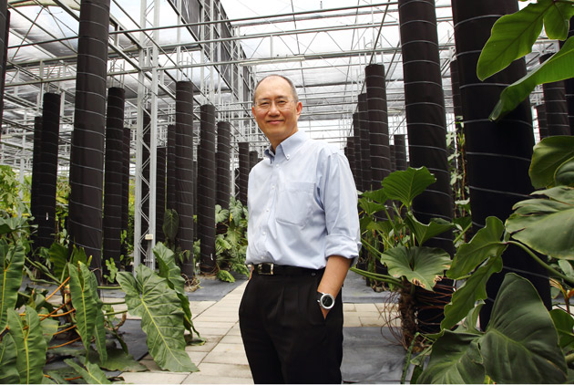
辜成允

Slide 4
有福氣！心內喪鄉的人，因為天國是 的。
有福氣！憂悶的人，因為 欲受安慰。
有福氣！溫柔的人，因為 必承接土地。
有福氣！枵嘴乾欣慕義的人，因為 欲得著飽。
有福氣！憐憫人的人，因為 欲得著憐憫。
有福氣！清氣心肝的人，因為 欲看見上帝。
有福氣！互人和平的人，因為 欲稱做上帝的子。
有福氣！為著義曾受窘逐的人，因為天國是 的。
在八福裡面沒有動詞
how happy！哇，我是有福的人！

Slide 5
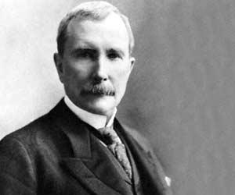
有福氣！心內喪鄉的人，
因為天國是他們的。
洛克斐勒

Slide 6
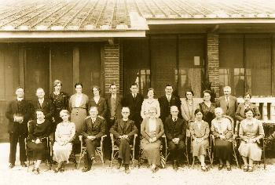
有福氣！憂悶的人，
因為他們欲受安慰。
南北教會中早期的宣教師

Slide 7
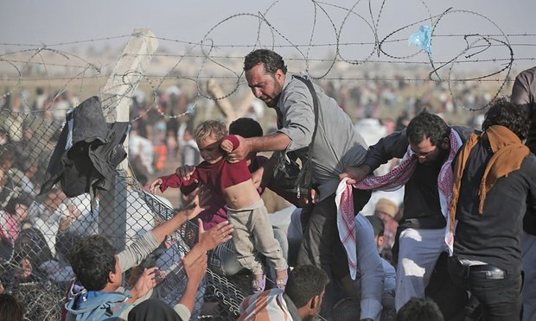
有福氣！溫柔的人，
因為他們必承接土地。

Slide 8
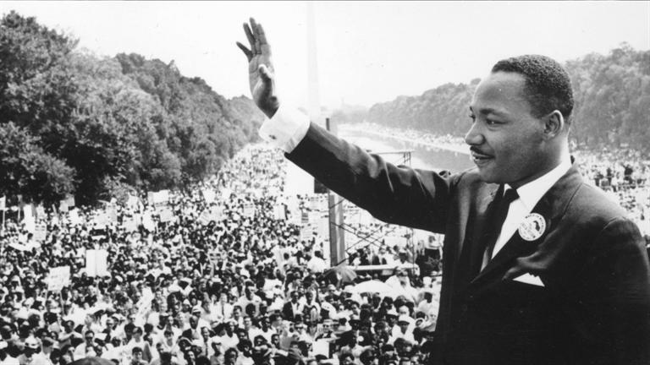
有福氣！枵嘴乾欣慕義的人，
因為他們欲得著飽。

Slide 9
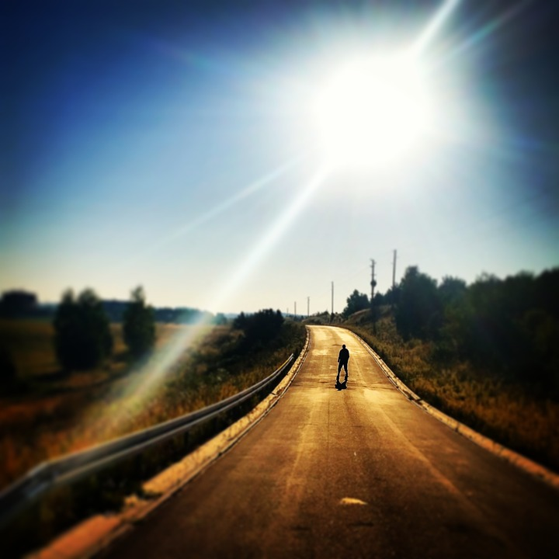
只有知道自己貧窮、破碎、欠缺的人，才會去尋求上帝恩典，他們敏感體貼別人的痛苦，不求自己的利益，渴慕成為枵嘴乾欣慕義的人，不必等到將來，他們已經享受到「人在福中」的祝福。

